Slide 1
Engenharia de Software Diagrama de Classes
Elaine Figueiredo
ebfigueiredo@anhembi.br

Slide 2
Introdução
Um dos mais importantes e mais utilizados da UML
Permite visualizar:
As classes e interfaces que comporão o sistema com seus respectivos atributos e métodos
Como as classes do diagrama se relacionam, complementam e transmitem informações entre si
Visão estática de como as Classes estão organizadas
Serve como base para a construção dos outros diagramas da UML

Slide 3
Diagrama de Classes
Diagrama é composto de:
Classes
Associações entre elas (relacionamentos)
Processo Unificado recomenda que se utilize o diagrama de Classes ainda durante a fase de análise

Slide 4
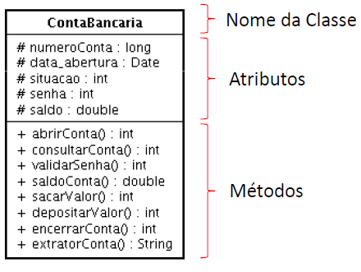
Diagrama de Classes
Representação

Slide 5
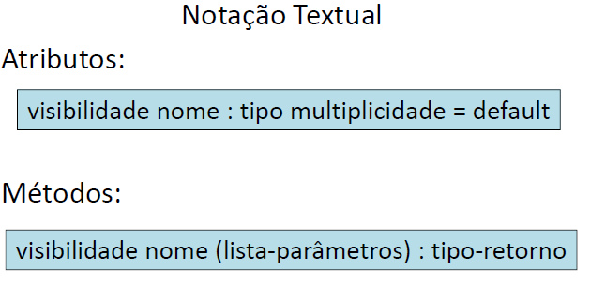
Diagrama de Classes

Slide 6
Diagrama de Classes
Representação da Visibilidade:
Público (+):
Qualquer classes em qualquer pacote pode acessar a variável
Privado (-):
Acessado somente pela própria classe
Protegido (#):
Acessado por subclasses localizadas em outros pacotes
Padrão,default ou friendly (~):
Disponível para acesso somente para classes dentro do mesmo pacote

Slide 7
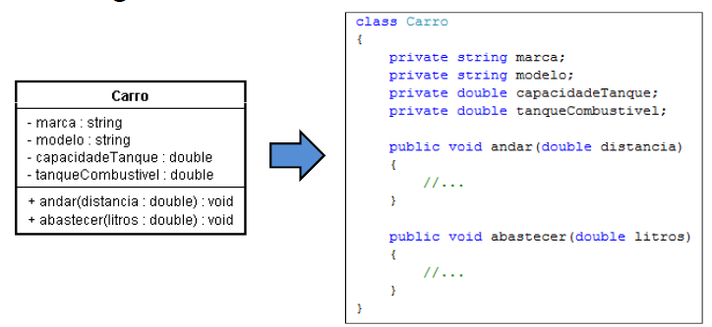
Diagrama de Classes
Código C# da Classe:

Slide 8
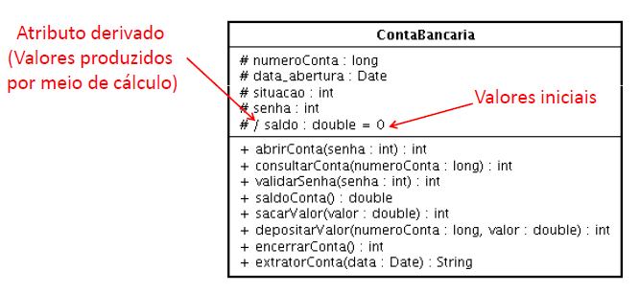
Diagrama de Classes
Pode conter características extras:

Slide 9
Relacionamentos ou Associações
Classes costumam ter relacionamentos entre si
Permite que elas compartilhem informações entre si e colaborem para a execução dos processos executados pelo sistema
Associação descreve um vínculo que ocorre entre os objetos de uma ou mais classes
Representadas por linhas que ligam as classes envolvidas

Slide 10
Relacionamentos ou Associações
Exemplos de Multiplicidade:
0..1
1..1 ou 1
0..*
1..* ou *
3..5

Slide 11
Relacionamentos ou Associações
Tipos de Relacionamentos:
Unária ou Reflexiva
Binária
Ternária ou N-ária
Agregação
Composição
Generalização/Especialização
Classe Associativa
Dependência
Realização

Slide 12
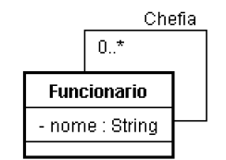
Associação Unária ou Reflexiva
Relacionamento de um objeto de uma classe com objetos da mesma classe
Definição de Papéis: Informações extras na associação que podem ajudar a explicar a função de um objeto dentro da associação
Representação:

Slide 13
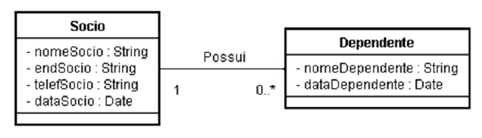
Associação Binária
Identifica relacionamentos entre objetos de duas classes distintas
Mais comumente encontrada
Representação:

Slide 14
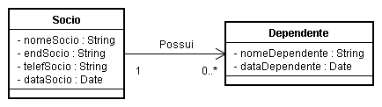
Associação Binária
Navegabilidade é representada por uma seta em uma das extremidades da associação
Representação:

Slide 15
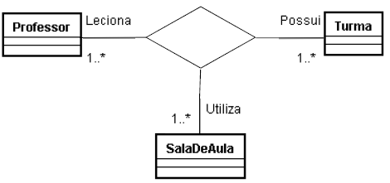
Associação Ternária ou N-ária
Conectam objetos de mais de duas classes
Representadas por um losango para onde convergem todas as ligações da associação
Representação:

Slide 16
Agregação
Tipo especial de associação
Tenta demonstrar que as informações de um objeto precisam ser complementadas pelas informações contidas em um ou mais objetos de outra classe
Relação todo/parte
Parte “agrega” valor ao todo
Utiliza um losango na extremidade da classe que contém os objetos que precisam ser complementados

Slide 17
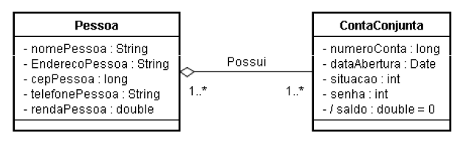
Agregação
Representação:

Slide 18
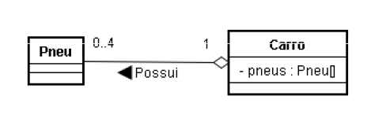
Agregação
Representação:

Slide 19
Composição
Variação da Agregação, na qual é apresentado um vínculo mais forte entre os objetos
Procura demonstrar que os objetos que precisam ser complementados tem de estar associados a um único objeto que irá complementar
Objetos-partes têm de estar associados a um único objeto-todo
Composição define uma associação que é indivisível e não compartilhada

Slide 20
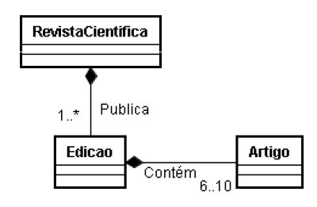
Composição
Representação:

Slide 21
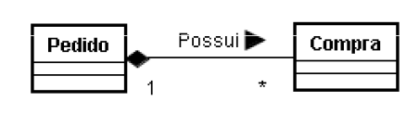
Composição
Representação:

Slide 22
Generalização/Especialização
Representa a ocorrência de herança entre as classes
Identifica as classes-pai e classes-filhas
Demonstra a hierarquia entre as classes e possivelmente métodos polimórficos nas classes especializadas

Slide 23
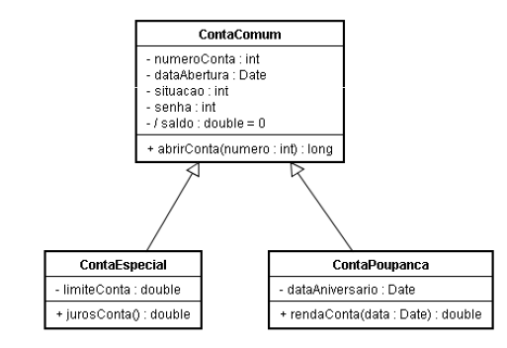
Generalização/Especialização
Representação:

Slide 24
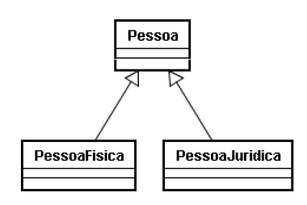
Generalização/Especialização
Representação:

Slide 25
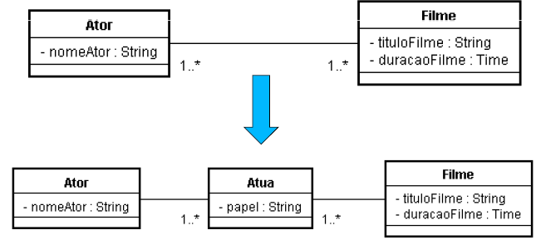
Classe Associativa
Produzidas quando da ocorrência de associações que tenham multiplicidade muitos (*) em todas as extremidades
Representação:

Slide 26

Dependência
Identifica certo grau de dependência de uma classe em relação à outra
Representada por uma linha tracejada entre as classes, e uma seta apontando para a classe do qual a outra é dependente
Representação:

Slide 27
Realização
Relacionamento especial que mistura características dos relacionamentos de generalização e dependência
Usada para identificar classes responsáveis por executar funções para outras classes
Herda o comportamento de uma classe, mas não sua estrutura

Slide 28
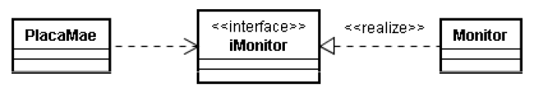
Realização
Representação:

Slide 29
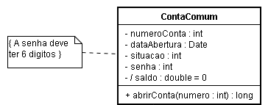
Restrições
Informações extras que definem condições a serem validadas durante a implementação dos métodos de uma classe, das associações entre as classes ou mesmo de seus atributos
Representação:

Slide 30
ebfigueiredo@anhembi.edu.br
Profª Elaine Barbosa de Figueiredo

